Slide 1
DOM (Data Object Model)
DOM permite a los programadores web acceder y manipular las páginas XHTML como si fueran documentos XML.
De hecho, DOM se diseñó originalmente para manipular de forma sencilla los documentos XML.

Slide 2
Árbol de Nodos
Una página HTML = sucesión de caracteres
Navegador transforma automáticamente todas las páginas web en una estructura más eficiente de manipular.

Slide 3
Arbol de Nodos
documentos XHTML NODOS
Def. Nodo: elemento que representa el contenido de una página web.
Def. Arbol: relaciones ENTRE los nodos,
Por su aspecto, la unión de todos los nodos se llama "árbol de nodos".

Slide 4
Arbol de Nodos
Cada rectángulo representa un nodo DOM y las flechas indican las relaciones entre nodos.
La raíz del árbol de nodos = "Documento".
A partir de ese nodo etiqueta XHTML = "Elemento”
La transformación de las etiquetas XHTML:
Nodo de tipo "Elemento" (correspondiente a la propia etiqueta XHTML)
Nodo de tipo "Texto" que contiene el texto encerrado por esa etiqueta XHTML.

Slide 5
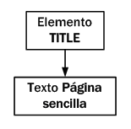
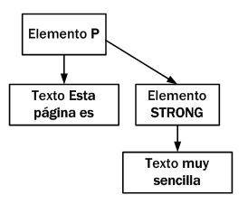
Arbol de Nodos
<title>Página sencilla</title>
Genera los siguientes dos nodos:
De la misma forma, la siguiente etiqueta XHTML:
<p>Esta página es <strong>muy sencilla</strong></p>
Genera los siguientes nodos:

Slide 6
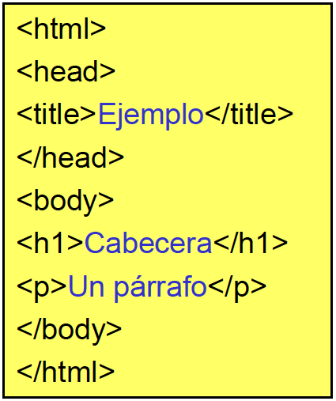
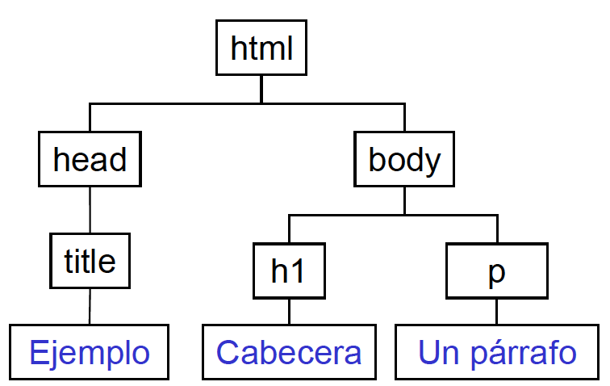
Estructura jerárquica
En DOM, un documento XML se representa como un árbol
DOM proporciona métodos, clases e interfaces para acceder y manipular el árbol

Slide 7
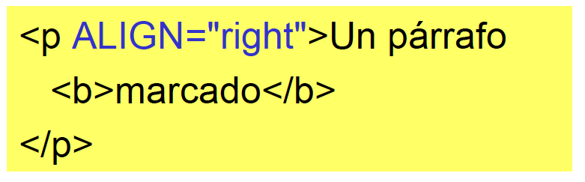
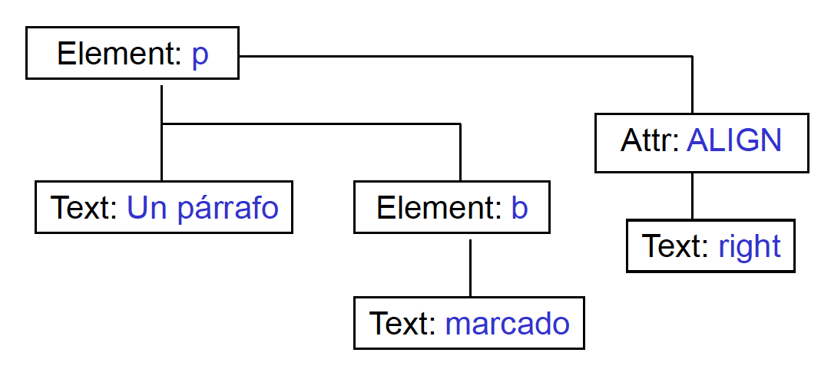

Slide 8
Árbol de Nodos
Corolario: “Las etiquetas XHTML se transforman en dos nodos: el primero es la propia etiqueta y el segundo nodo es hijo del primero y consiste en el contenido textual de la etiqueta.”
Las páginas XHTML habituales producen árboles con miles de nodos, siendo las funciones proporcionadas por DOM acceden a cualquier nodo de la página de forma sencilla e inmediata.

Slide 9
Tipos de Nodos
12 tipos de nodos, aunque las páginas XHTML se pueden manipular con cuatro o cinco tipos de nodos:
Document.
Element, etiquetas XHTML. Único que contiene atributos y deriva otros nodos.
Attr, atributos de las etiquetas XHTML: atributo=valor.
Text, texto encerrado por una etiqueta XHTML.
Comment, representa los comentarios incluidos en la página XHTML.

Slide 10
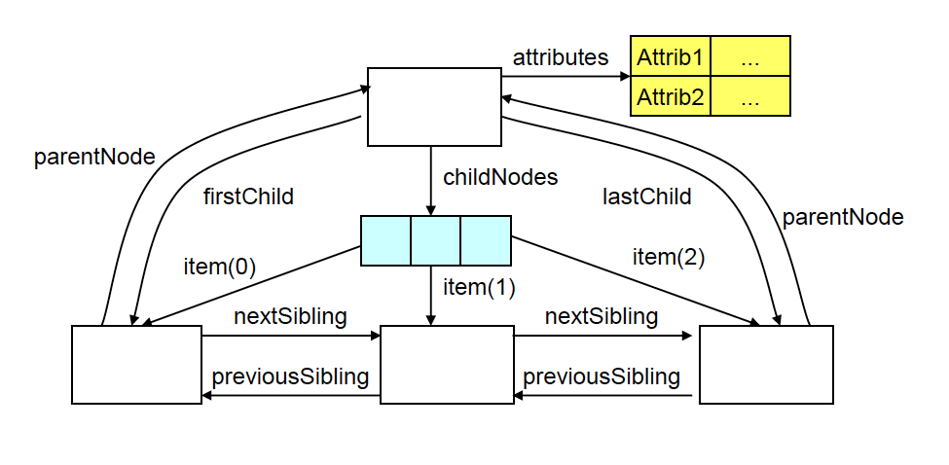
Interfaz Node
El interfaz Node representa nodos del árbol
Todos los demás heredan de Node
Recorrido:

Slide 11
Acceso Directo a los Nodos
nodo del árbol "un trozo" de la página.
A través del nodo padre: a partir del nodo raíz y sus nodos hijos….
Acceso directo: acceso a un nodo específico: es mucho más rápido
El acceso a los nodos, su modificación y su eliminación solamente es posible cuando el árbol DOM ha sido construido completamente, es decir, después de que la página XHTML se cargue por completo.

Slide 12
Nodos y métodos
El nodo documento representa el documento entero
Métodos de búsqueda:
documentElement devuelve el elemento raíz
getElementByIDdevuelve el elemento a partir de un ID
getElementsByTagNamedevuelve los elementos a partir de una etiqueta dada
Métodos factoría(para crear nodos)
createElement
createAttribute
createComment
createProcessingInstruction
...

Slide 13
getElementsByTagName()
Obtiene todos los elementos en un array de la página XHTML cuya etiqueta sea igual que el parámetro que se le pasa a la función.
var parrafos = document.getElementsByTagName("p");
var primerParrafo = parrafos[0];
La función getElementsByTagName() se puede aplicar de forma recursiva. Todos los enlaces del primer párrafo de la página….
var enlaces = primerParrafo.getElementsByTagName("a");

Slide 14
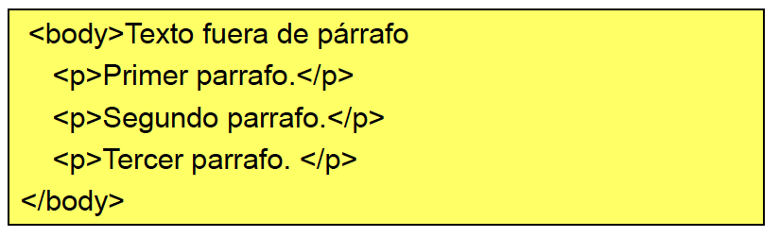
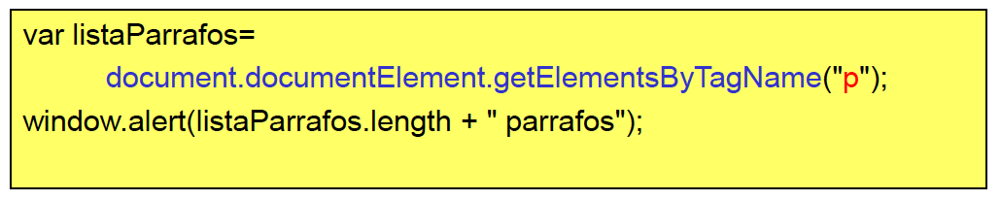
Ejemplos

Slide 15
getElementsByName()
La función getElementsByName() busca los elementos cuyo atributo name = parámetro proporcionado.
var parrafoEspecial = document.getElementsByName("especial");
<p name="prueba">...</p>
<p name="especial">...</p>
<p>...</p>
En el caso de los elementos HTML radiobutton, el atributo name devuelve una colección de elementos.

Slide 16
getElementById()
La función getElementById() devuelve el elemento XHTML cuyo atributo id coincide con el parámetro indicado en la función. El atributo id debe ser único para cada elemento de una misma página
var cabecera = document.getElementById("cabecera");
<div id="cabecera">
<a href="/" id="logo">...</a>
</div>
La función getElementById() es de la más importantes

Slide 17
Lista de Nodos
El interfaz NodeList indica una lista de nodos.
Los ítems son accedidos mediante el índice item(0), item(1), etc.
lengthindica el número de ítems
for (int i=0; i < listaNodos.length; i++)
procesa(listaNodos[i]);

Slide 18
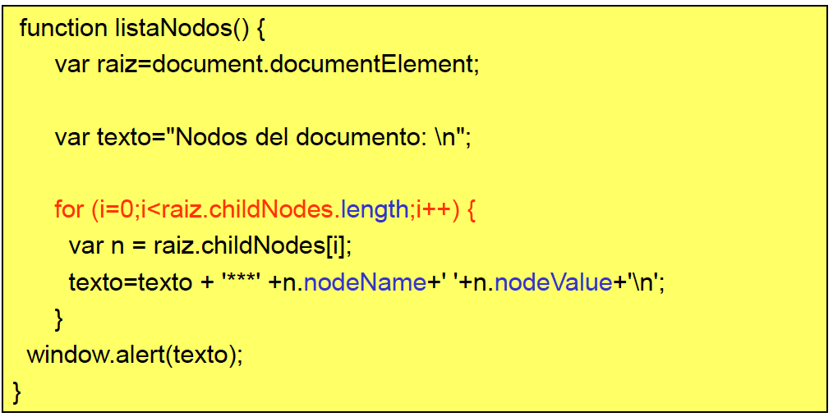
Ejemplo lista de nodos

Slide 19
Manipulación del Arbol
appendChild: añade un hijo
insertBefore: inserta un hijo antes que otro
cloneNode: devuelve duplicado de nodo actual
Argumento booleano (true = subelementos)
removeChild: elimina un hijo
replaceChild: substituye un hijo por otro
hasAttributes: indica si tiene atributos
hasChildNodes: indica si tiene hijos

Slide 20
Creación y eliminación de nodos
Crear y eliminar nodos del árbol DOM =
Crear y eliminar "trozos" de la página web.
Un párrafo: dos nodos: uno de tipo Element <p> y otro de tipo Text y es el contenido.
Pasos para crear y añadir a la página un nuevo elemento XHTML:
Creación de un nodo de tipo Element que represente al elemento.
Creación de un nodo de tipo Text que represente el contenido del elemento.
Añadir el nodo Text como nodo hijo del nodo Element.
Añadir el nodo Element a la página, en forma de nodo hijo del nodo correspondiente al lugar en el que se quiere insertar el elemento.

Slide 21
Funciones DOM creación de Nodos
createElement(etiqueta): crea un nodo de tipo Element que representa al elemento XHTML cuya etiqueta se pasa como parámetro.
createTextNode(contenido): crea un nodo de tipo Text que almacena el contenido textual de los elementos XHTML.
nodoPadre.appendChild(nodoHijo): añade un nodo como hijo de otro nodo. Se debe utilizar al menos dos veces con los nodos habituales: en primer lugar se añade el nodo Text como hijo del nodo Element y a continuación se añade el nodo Element como hijo de algún nodo de la página.

Slide 22
Creación de un Nodo
De este modo, si se quiere añadir un párrafo simple al final de una página XHTML, es necesario incluir el siguiente código JavaScript:
// Crear nodo de tipo Element
var parrafo = document.createElement("p");
// Crear nodo de tipo Text
var contenido = document.createTextNode("Hola Mundo!");
// Añadir el nodo Text como hijo del nodo Element
parrafo.appendChild(contenido);
// Añadir el nodo Element como hijo de la pagina
document.body.appendChild(parrafo);

Slide 23
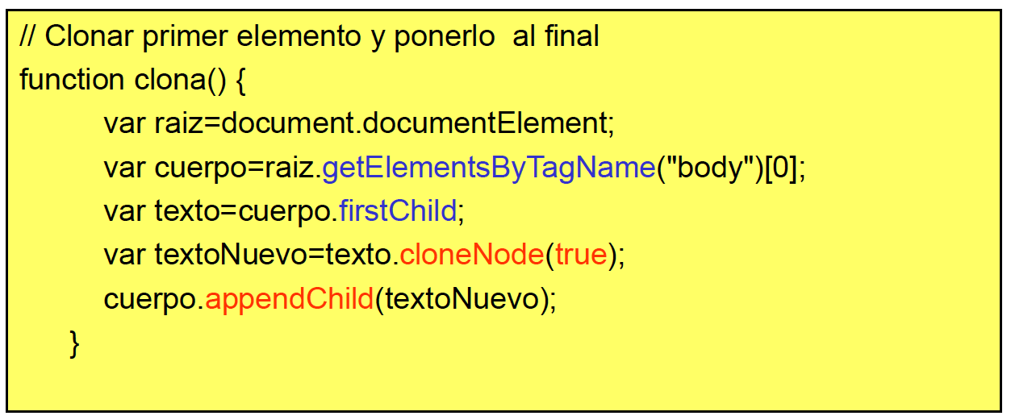
Ejemplo clonar nodos

Slide 24
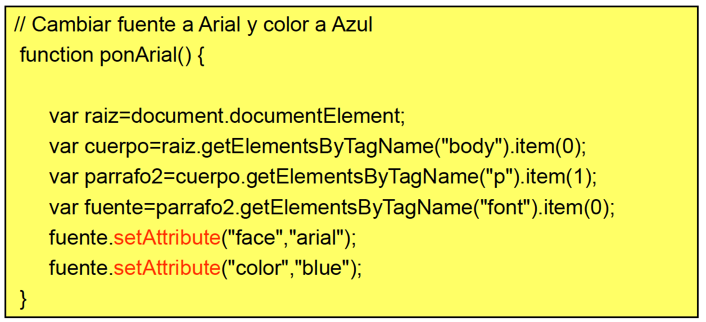
Ejemplo cambio atributo de fuentes

Slide 25
Eliminación de nodos
removeChild():
var parrafo = document.getElementById("provisional");
parrafo.parentNode.removeChild(parrafo);
<p id="provisional">...</p>
La función removeChild(), invocada desde el nodo padre, requiere como parámetro el nodo que se va a eliminar.
Cuando se elimina un nodo, también se eliminan automáticamente todos los nodos hijos que tenga.

Slide 26
Acceso directo a los atributos XHTML
Modificar sus atributos y propiedades.
Los atributos XHTML :propiedades de los nodos.
Para acceder a su valor, simplemente se indica el nombre del atributo XHTML detrás del nombre del nodo.

Slide 27
Acceso dirección Enlace
El siguiente ejemplo obtiene de forma directa la dirección a la que enlaza el enlace:
var enlace = document.getElementById("enlace");
alert(enlace.href); // muestra http://www...com
<a id="enlace" href="http://www...com">Enlace</a>

Slide 28
En el ejemplo anterior, se obtiene el nodo DOM que representa el enlace mediante la función document.getElementById().
var link = document.getElementById("enlace");
A continuación, se obtiene el atributo href del enlace mediante enlace.href. Para obtener por ejemplo el atributo id, se utilizaría enlace.id.
<a id="enlace" href="http://www...com">Enlace</a>
alert(link.href); // muestra http://www...com

Slide 29
Propiedades CSS
Para obtener el valor de cualquier propiedad CSS del nodo, se debe utilizar el atributo style.
var imagen = document.getElementById("imagen");
alert(imagen.style.margin);
<img id="imagen" style="margin:0; border:0;" src="logo.png" />
Aunque el funcionamiento es homogéneo entre distintos navegadores, los resultados no son exactamente iguales.

Slide 30
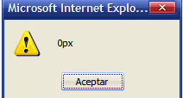
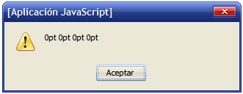
Figura 1 Internet Explorer
Figura 2 Firefox

Slide 31
Si el nombre de una propiedad CSS es compuesto, modificamos ligeramente su nombre:
var parrafo = document.getElementById("parrafo");
alert(parrafo.style.fontWeight); // muestra "bold"
<p id="parrafo" style="font-weight: bold;">...</p>
Transformación
font-weight : fontWeight
line-height : lineHeight
border-top: borderTopStyle
list-style-image: listStyleImage

Slide 32
Atributo Class
El único atributo XHTML que no tiene el mismo nombre en XHTML y en las propiedades DOM es el atributo class.
class como está reservada por JavaScript DOM utiliza el nombre className
var parrafo = document.getElementById("parrafo");
alert(parrafo.class); // muestra "undefined"
alert(parrafo.className); // muestra "normal"
<p id="parrafo" class="normal">...</p>

